Slide 1
搜索问题第1讲
暴力搜索
陈晋川
jcchen@ruc.edu.cn

Slide 2

综合设计课程简介
介绍人工智能中搜索算法，通过集中编程训练提升编程能力
课程内容
盲搜
贪心、爬山、遗传
游戏（对抗搜索）
AI对抗比赛
涉及内容
数据结构
算法
人工智能
软件工程
…

Slide 3
成绩评判
考勤 20%
课堂提问、每日上机检查
小作业 20%， DDL 8.30
至少完成两个搜索作业：1. 魔方（必做）； 2. 数独、八数码、青蛙跳河 （三选一）
可以使用大模型辅助，不查重
必须能够正确运行，且能解释代码
笔试 20%，预计9.2上午
代码改错，读代码写结果等
大作业 30%，9.3上午检查，下午比赛
贪吃蛇

Slide 4
大模型时代的程序员
一定是在大模型辅助下编写代码
首先被淘汰的就是不会用大模型的
但是一定要能理解代码、调试代码
第二批淘汰的就是完全依赖大模型的
编程范式已经发生巨大改变，不再需要我们去敲代码，利好“动手能力不强”的同学
一定要学习使用大模型
一定不能完全相信大模型

Slide 5
作业提交
http://obe.ruc.edu.cn/
课件、材料、作业、提交

Slide 6
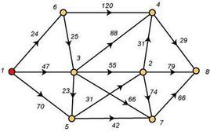
问题0 最短路径

Slide 7
问题1 0/1背包
有一背包，最多可承重W
有n个货物
各自的重量分别为w₀, ......, w_{n-1}
各自的价值分别为v₀, ......, v_{n-1}
选择哪些货物放入背包，在不超重的情况下，使得背包内货物总价值最大？

Slide 8

问题2 青蛙跳河
目标：请让左右两边河墩上的青蛙交换位置。
规则：
1. 前面的一个河墩为空，青蛙可直接跳过去；
2. 前面河墩隔一个是空的，不论隔的是哪种颜色的青蛙，可从它头上跳过去到达空位。

Slide 9
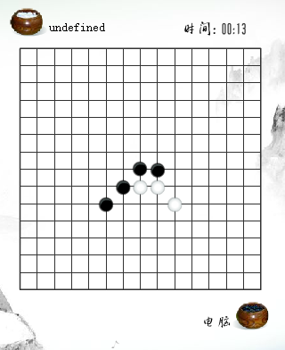
问题3 五子棋
设计一个人机对抗的五子棋游戏

Slide 10

形形色色的问题
旅行推销员问题
骑士聚会问题
象棋
围棋
各种电脑游戏
有没有通用的解决办法？

Slide 11
搜索问题
搜索概述
盲搜
深度优先，广度优先等
“不盲的”搜
爬山算法，遗传算法等
对抗搜索
游戏

Slide 12
搜索
不再通过对问题的分析找出问题的计算公式进而计算，而是根据问题的性质，找出问题的状态模型，确定包括目标状态在内的各种状态的生成方法，按一定的规律逐一生成各种可能的状态，从中寻找符合要求的目标状态
程序设计中一种常用策略
求解难以直接计算的（组合优化）问题
适应广泛

Slide 13
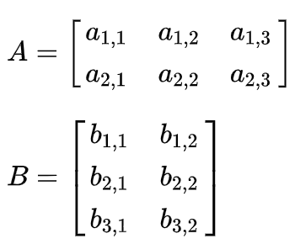
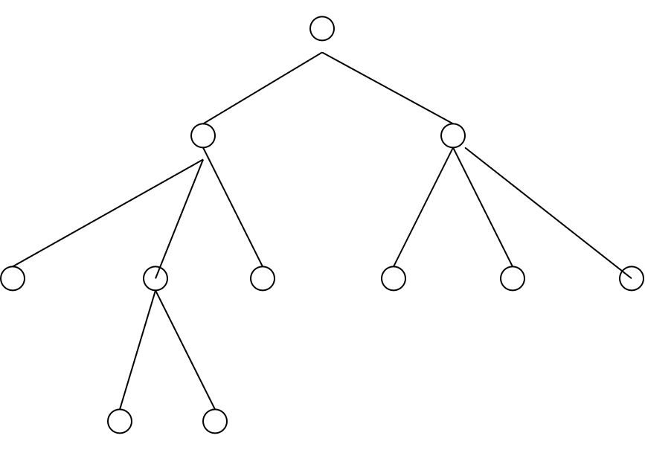
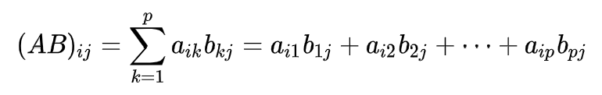
思维方法的转变
计算公式
状态模型

Slide 14
搜索：模型定义
搜索问题一般通过以下几个属性来定义：
状态
初始状态
动作
转移模型
目标测试
路径成本（可选）

Slide 15
最短路径问题
思考：
s=<1,3>
接下来可以执行哪些动作？
状态: 一个节点序列, 如<v₁, v₂, v₃>,表示经过的路径；序列最后一个节点表示当前的位置。
初始状态：序列只有一个节点，表示出发位置。
动作：move（v_{i}, v_{j}），从一个节点移动到另一个节点。图中须有一条边从v_{i}指向 v_{j 。}
转移模型：状态s, 接受到动作move（v_{i}, v_{j}），若s的最后一个节点等于v_{i},则转移到状态s'，s'是在s的末尾加上v_{j}；否则不发生状态改变。
目标测试: 有一个目标节点 v_{e}, 一个状态是目标状态当且仅当其末尾的节点等于v_{e}。
路径成本：一个状态的路径成本等于其序列中每两个前后相邻的节点路径之和。
Notes:
思考5分钟

Slide 16
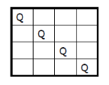
四皇后问题
思考：
s=<0,1,2,3>
接受到动作 set(1,2)，s’ =? s’ 是目标吗？
状态: 一个四维向量<x₁, x₂, x₃, x₄> ，表示第i行皇后放在哪一列。向量中每项取值范围是[-1,3]，其中-1表示该行没有皇后。比如上图的状态可描述为<0, 1, 2, 3>。
初始状态：可以是任意一个状态。
动作：set(i, j)，将第i行的皇后放置在第j列。
转移模型：状态s接收到动作set(i, j)，则将s中第i项的值修改为j，由此生成一个新的状态s'
目标测试: 棋盘上有4个皇后，且所有皇后彼此不能攻击。
Notes:
思考5分钟

Slide 17
课堂练习
构造青蛙跳河问题的状态、初始状态、动作、转移模型和目标测试。
目标：请让左右两边河墩上的青蛙交换位置。
规则：
1. 前面的一个河墩为空，青蛙可直接跳过去；
2. 前面河墩隔一个是空的，不论隔的是哪种颜色的青蛙，可从它头上跳过去到达空位。
Notes:
思考5分钟

Slide 18


状态模型
7维向量 <x0,….>
每一项取值 0, 1, -1
1 绿色
0 棕色
-1 空位
初始状态 <1,1,1,-1,0,0,0>
目标
<000-1111>
动作
jump(crntPos, nextPos)
<1,1,1,-1,0,0,0>
<1,1,-1,1,0,0,0>

Slide 19
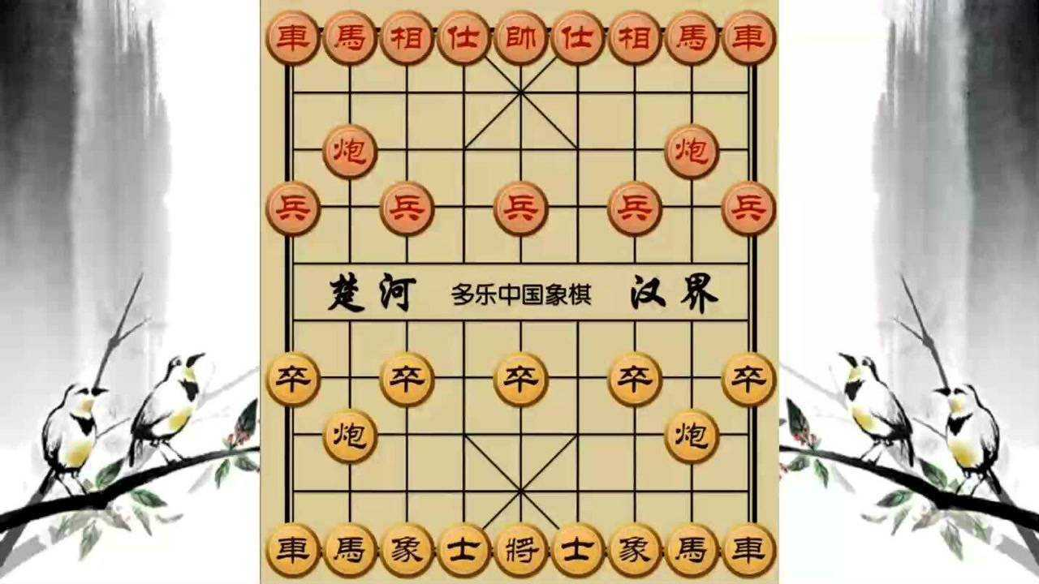
课堂练习
构造中国象棋的状态、初始状态、动作、转移模型和目标测试。
Notes:
思考5分钟

Slide 20
中国象棋问题建模
是不是很复杂？
有没有想过用大模型帮你？
如果真让你写一个中国象棋游戏，很难吗？

Slide 21
搜索的过程
搜索基本过程
一个问题所有可能的状态构成了该问题的状态空间(离散）
每一个具体的状态是该空间的一个节点
搜索过程可以看成对由表示状态的节点和表示状态转移（动作）的弧所构成的有向图遍历
搜索方案（solution）
从初始状态到目标状态的一个动作序列

Slide 22
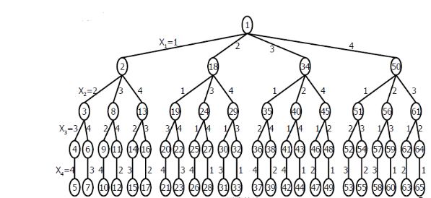
4皇后问题的状态空间（4叉树）
注意：该状态空间已经去除了部分非目标状态，比如同一行只能有一个皇后。

Slide 23
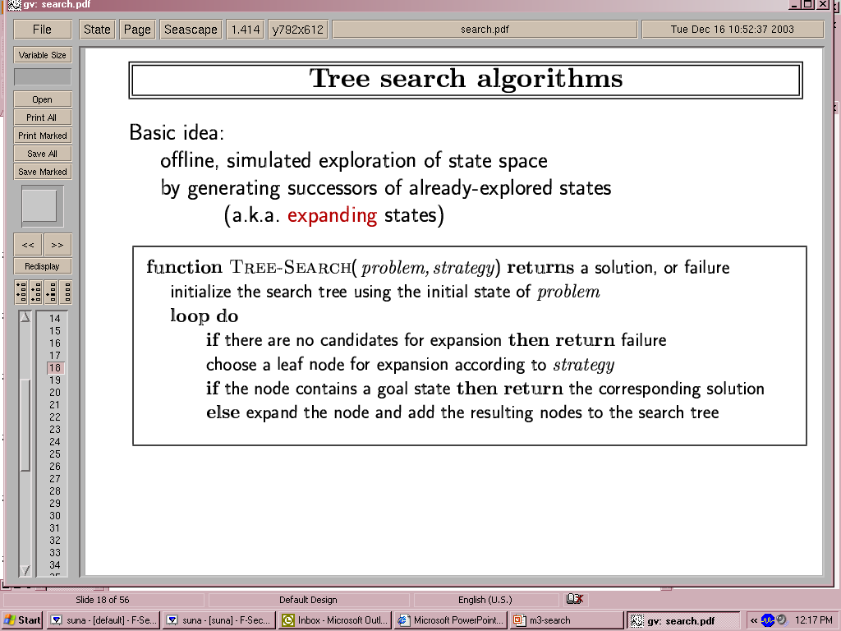
树搜索(Tree-Search)
基本思路：通过生成已有状态的后继状态来遍历状态空间，寻找解决方案（solution）。遍历=穷举
注意：上述算法是先扩展状态，后续再判断状态是否目标。
很多时候，我们希望在扩展之前先检查新的状态是否有价值。
Notes:
Strategy 是我们定的策略

Slide 24
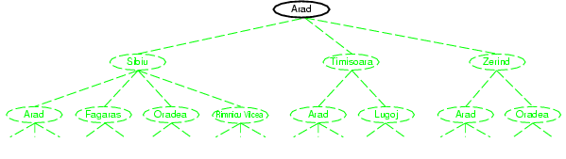
Tree search example
寻找从Arad 到 Fagaras 的路径

Slide 25
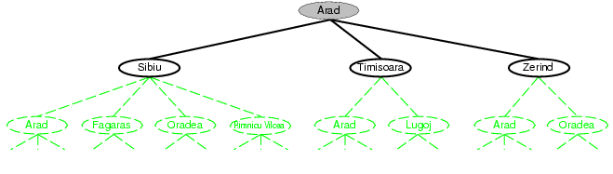
Tree search example

Slide 26
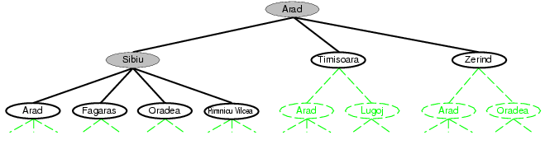
Tree search example

Slide 27
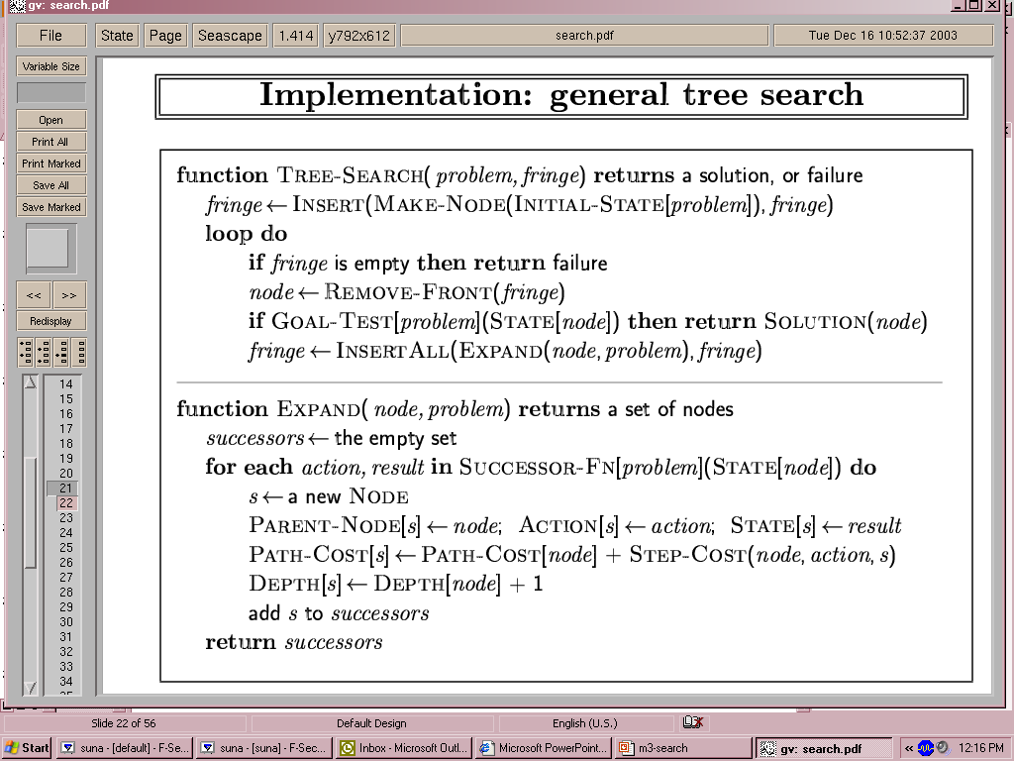
树搜索的通用框架
Notes:
Fringe边缘

Slide 28
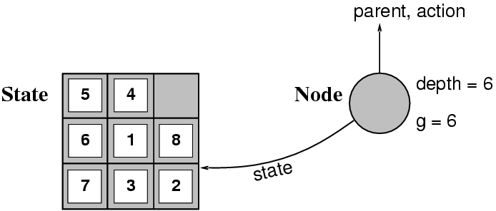
实现细节: states vs. nodes
state 是对物理状况的一个描述
node是一个数据结构，构成搜索树的基本单元，可能包括：
state, parent node, action, path cost, depth

Slide 29
盲搜
概念：blind search or uninformed search
除问题定义之外，搜索策略不能获得状态的其他信息，只能通过产生新的状态并检测目标状态来解决问题。
策略分类
根据状态空间中节点展开的顺序来对盲搜策略分类
广度优先搜索，深度优先搜索，有深度限制的搜索，一致代价搜索，迭代扩展深优搜索，双向搜索

Slide 30
一些基本概念
节点深度：
根节点深度=0
其它节点深度=父节点深度+1
0
1
2
3

Slide 31
一些基本概念（续1）
路径
设一节点序列为(n₀, n₁,…,n_{k})，对于i=1,…,k，若节点n_{i-1}具有一个后继节点n_{i}，则该序列称为从n₀到n_{k}的路径。
路径的耗散值
一条路径的耗散值等于连接这条路径各节点间所有耗散值的总和。用C(n_{i}, n_{j})表示从n_{i}到n_{j}的路径的耗散值。

Slide 32
一些基本概念（续1）
扩展一个节点
生成出该节点的所有后继节点，并给出它们之间的耗散值。这一过程称为“扩展一个节点”。

Slide 33
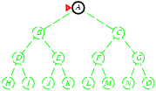
深度优先搜索 Depth-first search （DFS）
优先扩展和搜索在搜索树中处于最低层的节点

Slide 34
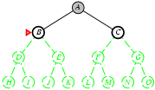
Depth-first search
优先扩展和搜索在搜索树中处于最低层的节点

Slide 35
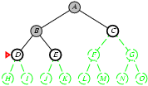
Depth-first search
优先扩展和搜索在搜索树中处于最低层的节点

Slide 36
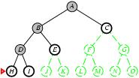
Depth-first search
优先扩展和搜索在搜索树中处于最低层的节点

Slide 37
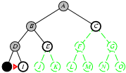
Depth-first search
优先扩展和搜索在搜索树中处于最低层的节点

Slide 38
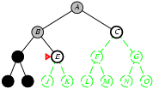
Depth-first search
优先扩展和搜索在搜索树中处于最低层的节点

Slide 39
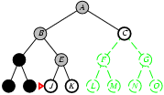
Depth-first search
优先扩展和搜索在搜索树中处于最低层的节点

Slide 40
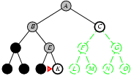
Depth-first search
优先扩展和搜索在搜索树中处于最低层的节点

Slide 41
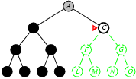
Depth-first search
优先扩展和搜索在搜索树中处于最低层的节点

Slide 42
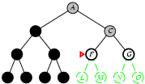
Depth-first search
优先扩展和搜索在搜索树中处于最低层的节点

Slide 43
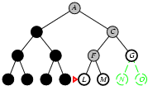
Depth-first search
优先扩展和搜索在搜索树中处于最低层的节点

Slide 44
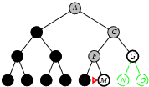
Depth-first search
优先扩展和搜索在搜索树中处于最低层的节点

Slide 45
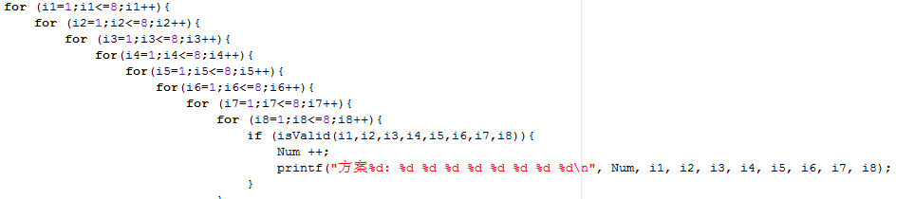
8皇后深度优先搜索的简单实现
思考：这个多层循环如何搜索右侧的状态空间树？

Slide 46
课堂练习
补充Queens-Naive-ex.cpp，解决8皇后问题

Slide 47
栈 stack

Slide 48
栈 stack
特点：last in, first out (LIFO)
操作
pop
push
top

Slide 49
基于栈的DFS算法
1. 将初始节点压入栈内
2. 检查栈是否为空。当栈为空时停止搜索，否则弹出栈顶节点w
3. 检查w是否为目标节点。如果是，则输出结果，如果需要得到其他解则转第2步，否则终止搜索。
4. 如果w不是目标节点，则扩展该节点，并将生成的新节点压入栈中
5. 转到第2步

Slide 50
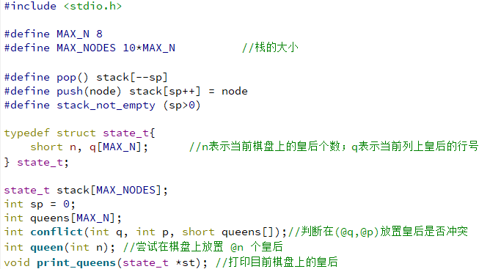
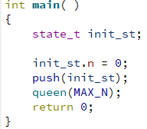

Slide 51
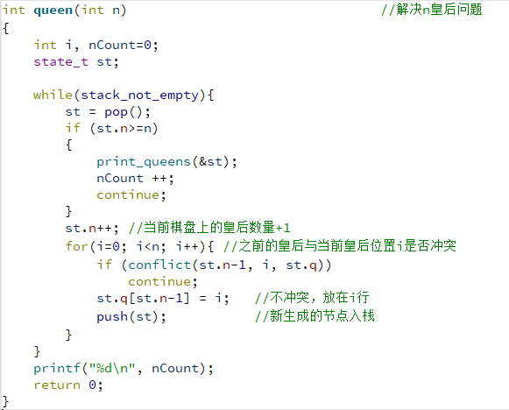

Slide 52
课堂练习（C版）
补充QueensDFS-ex.cpp中的代码，用DFS来解决8皇后问题

Slide 53
下面几页的内容为n皇后的C++版本

Slide 54
class QueenState
{
public:
QueenState(int size);
QueenState(const QueenState & st);
void placeQueen(int i, int j);//将第i行的皇后放在第j列
void printState();//打印状态内容
int getCrntQueenNum(); //当前棋盘上有多少个皇后
bool conflict(int i, int j);//在第i行j列放入一个新的皇后，是否与现有皇后冲突
~QueenState();
private:
int _size;//棋盘大小，即最多有多少皇后
int _crntQueenNum;//当前棋盘上有多少皇后
int * _sln;//皇后在棋盘上的摆放 _sln[i]=j, 表示第i行皇后在第j列
};
Notes:
Crnt = current

Slide 55
class QueenNode
{
public:
QueenNode(int size);
~QueenNode();
QueenNode(const QueenNode & node);
QueenNode createChild(int i, int j);
//通过改变一个皇后的位置来得到一个新的节点
//输入参数 i, j: 将第 i 行的皇后放在第 j 列
QueenState & getState();
private:
QueenState _state;
};

Slide 56
class QueenSolver
{
public:
QueenSolver(int size);
~QueenSolver();
virtual void solve()=0;
protected:
int _size;
};
class DFSQueenSolver : public QueenSolver
{
public:
DFSQueenSolver(int size);
~DFSQueenSolver();
void solve();
};

Slide 57
void DFSQueenSolver::solve(){
stack<QueenNode> nodes;
QueenNode n0(this->_num);
nodes.push(n0);
while(!nodes.empty()){
QueenNode crntNode = nodes.top();
nodes.pop();
QueenState st = crntNode.getState();
if(st.isTarget()){
st.printState();
continue;
}
int i = st.getCrntQueenNum();
for (int j=0;j<this->_num;j++){
if(!st.conflict(i,j)){
QueenNode child = crntNode.createChild(i,j);
nodes.push(child);
}
}
}
}

Slide 58
课堂练习（C++版）
实现QueenState，用DFS来解决8皇后问题

Slide 59
分析DFS
可能在初始阶段误入歧途，直到搜索到该路径的终点，然后再对其他路径进行搜索
对于无限状态空间的问题，可能无法结束
状态空间有限，可能由于进入很深的无效路径而效率很低
搜索路径或者结果不唯一时，不能保证找到的结果是所有可能结果中具有最短搜索路径的
适用情况
有限的状态空间
高度较为均衡的搜索树
需要对有限状态空间完全遍历的搜索
不要求寻找搜索步数最少的解的问题

Slide 60
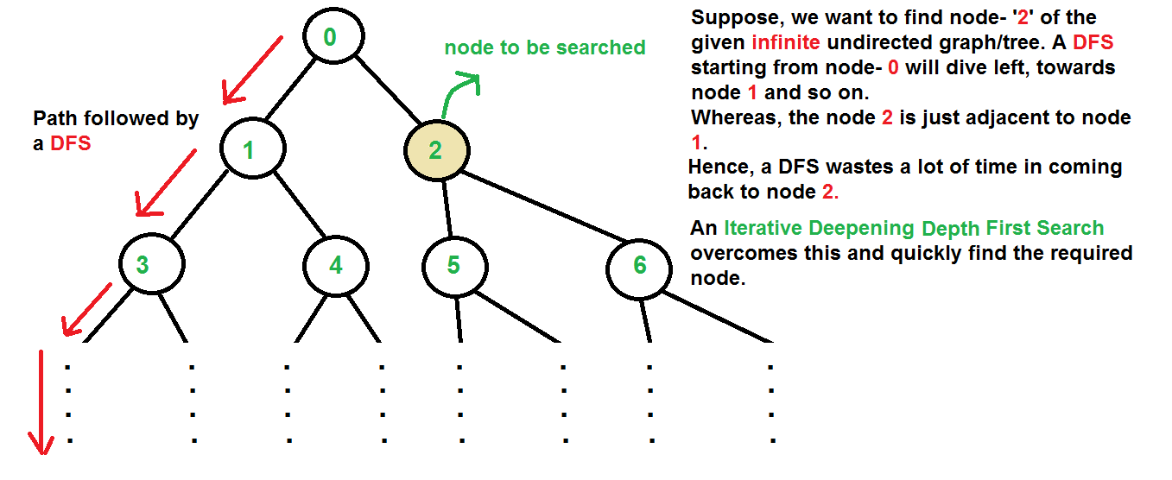
分析DFS

Slide 61
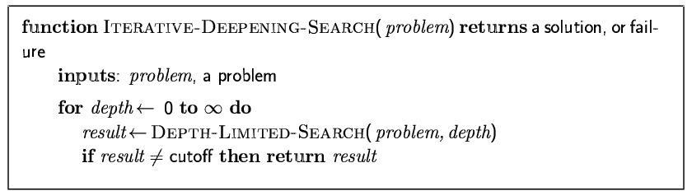
Iterative deepening search
Since iterative deepening visits states multiple times, it may seem wasteful, but it turns out to be not so costly, since in a tree most of the nodes are in the bottom level, so it does not matter much if the upper levels are visited multiple times

Slide 62
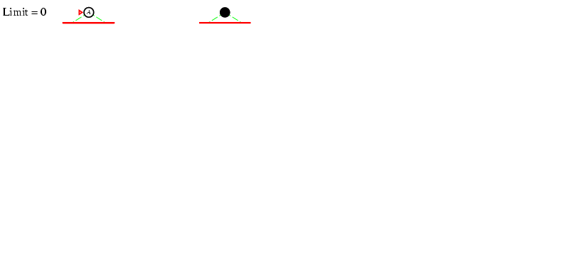
Iterative deepening DF search l =0

Slide 63
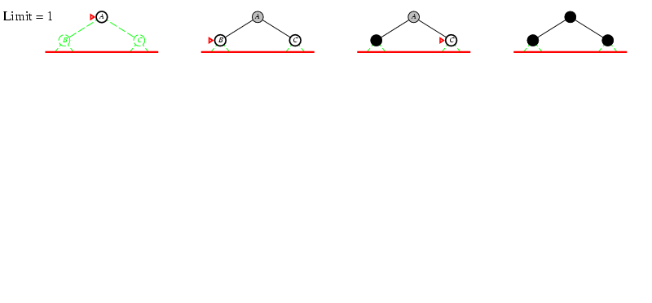
Iterative deepening DF search l =1

Slide 64
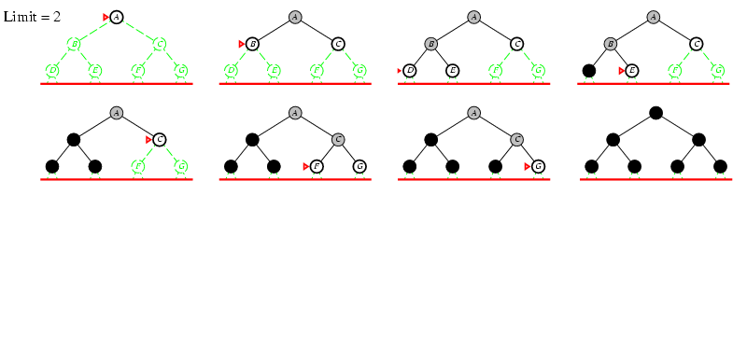
Iterative deepening DF search l =2

Slide 65
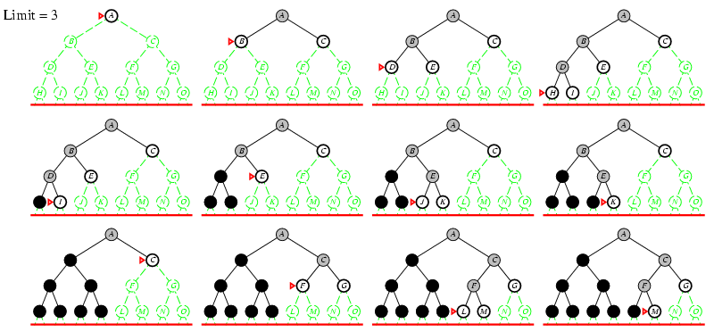
Iterative deepening DF search l =3

Slide 66
Iterative deepening search
Number of nodes generated in a depth-limited search (DLS) to depth d with branching factor b:
N_{DLS} = b⁰ + b¹ + b² + … + b^{d-2} + b^{d-1} + b^{d}
Number of nodes generated in an iterative deepening search (IDS) to depth d with branching factor b:
N_{IDS} = (d+1)b⁰ + d b^¹ + (d-1)b^² + … + 3b^{d-2} +2b^{d-1} + 1b^{d}
For b = 10, d = 5,
N_{DLS} = 1 + 10 + 100 + 1,000 + 10,000 + 100,000 = 111,111
N_{IDS} = 6 + 50 + 400 + 3,000 + 20,000 + 100,000 = 123,456
Overhead = (123,456 - 111,111)/111,111 = 11%

Slide 67
重复节点的判断
八皇后问题在搜索过程中不会构成环，即搜索过程中不会出现重复的节点。
有些问题，其状态空间所构成的是带有圈的图，在搜索过程中可能生成出重复的节点。如果不处理，搜索会陷入圈中无法进展。
例如八数码问题

Slide 68
2 | 8 | 3
1 | 6 | 4
7 |  | 5
1 | 2 | 3
8 |  | 4
7 | 6 | 5
2 | 8 | 3
1 | 6 | 4
 | 7 | 5
2 | 8 | 3
1 |  | 4
7 | 6 | 5
2 | 8 | 3
1 | 6 | 4
7 | 5
目标状态
2 | 8 | 3
 | 1 | 4
7 | 6 | 5
2 |  | 3
1 | 8 | 4
7 | 6 | 5
2 | 8 | 3
1 | 6 | 4
7 |  | 5
2 | 8 | 3
1 | 4
7 | 6 | 5
2 | 8 | 3
1 |  | 4
7 | 6 | 5
2 | 8
1 | 4 | 3
7 | 6 | 5
2 | 8 | 3
1 | 4 | 5
7 | 6
八数码：初始状态和部分搜索过程
Notes:
颜色相同的是重复状态？

Slide 69
void BSMSolver::solve(){
stack<BSMNode> nodes;
BSMNode n0(this->_num);
vector<queenstate> existedNodes; //vector为动态数组
nodes.push(n0);
existedNodes.pushback(n0)
while(!nodes.empty()){
BSMNode crntNode = nodes.top();
nodes.pop();
BSMState st = crntNode.getState();
if(st.isTarget()){
printSolution(st);
break;
}
for (each child of crntNode.children){
if(!checkifrepeat(existedNodes, child)){
existedNodes.pushback(child);
nodes.push(child)
}
}}

Slide 70
如何判断重复节点
所有被扩展的节点都需要存下来
每次尝试扩展一个新的节点时，都需要确认这个节点和之前被扩展的节点不重复
所谓重复，指状态相同

Slide 71
重复节点的判断
如何进行两个节点状态之间的比较
大部分问题，比较容易，逐一比较状态的属性即可
部分问题，状态描述比较复杂，需要选择适当的方法或采用适当编码技术
如何快速判断是否存在重复？
二分查找
B-树、Hash等索引，
青蛙跳河问题，如果有百万青蛙大军，如何表示节点的状态？
采用C语言的位操作；数据压缩技术

Slide 72
课后作业（选作）
用DFS求解八数码问题，注意剔除重复节点

Slide 73
广度优先搜索（BFS）
节点的生成和扩展是按层次顺序进行的，处于搜索树较浅层次的节点总是先被检查和扩展
节点搜索的先后顺序与它们生成顺序一致
一般使用队列作为存储

Slide 74
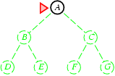
Breadth-first search
状态队列：A

Slide 75
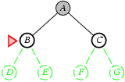
Breadth-first search
状态队列： C, B, A
front

Slide 76
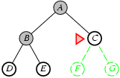
Breadth-first search
状态队列： E, D, C, B, A
状态队列： G, F, E, D, C, B, A
front
front

Slide 77
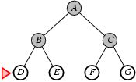
Breadth-first search
状态队列： G, F, E, D, C, B, A
G, F, E, D, C, B, A
G, F, E, D, C, B, A

Slide 78

队列 queue

Slide 79
队列 queue
特点：先进先出 first in first out (FIFO)
操作
enqueue
dequeue

Slide 80
广度优先搜索算法
1. 选择初始节点并保存到队列的尾部
2. 判断队列是否为空，当队列为空时，停止搜索，否则从队列的头部中取出节点h（即出队操作）
3. 检查h是否为目标节点。如果h是目标节点，则输出结果。如果要得到其他解则转到第2步，否则终止搜索
4. 如果h不是目标节点，则扩展该节点，将所生成的新节点保存到队列的尾部（即入队操作）
5. 转到第2步
与DFS算法非常相似，所不同的只是使用队列作为节点的存储结构
搜索按节点生成的层次进行
保证搜索到的结果具有最短的搜索路径

Slide 81
八皇后问题的BFS解法
与八皇后的DFS算法非常类似，所不同的是节点的存取放式

Slide 82
怎么修改为广度优先？

Slide 83
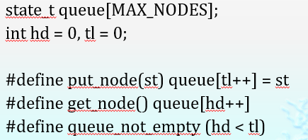
课堂练习
参考以下关于队列的实现，修改QueensDFS-ex.cpp。用BFS来解决8皇后问题

Slide 84
八皇后问题BFS算法分析
分析队列queue[MAX_NODES]的大小
可见与DFS相比，BFS使用的内存空间较大，因为对各层节点都同时展开
DFS：空间复杂度o(d)，d为搜索树的深度
BFS：空间复杂度o(n)，n为搜索树的节点个数
对于复杂、状态空间大的问题，使用BFS时有可能由于组合爆炸而产生大量的内存消耗，以致超出计算平台资源的限制，引起搜索失败
因此，需要控制BFS的搜索深度

Slide 85
课堂练习：八数码
思考：如何求解八数码问题？
2 | 8 | 3
1 | 6 | 4
7 |  | 5
1 | 2 | 3
8 |  | 4
7 | 6 | 5
初始状态（随机分配）
目标状态

Slide 86
课堂练习
思考，如何设计一个网络爬虫？
<a href="https://www.ruc.edu.cn/scienceandtechnology">理工学部</a>

Slide 87
回溯
例：皇后问题

Slide 88
采用逐行放皇后的搜索策略
( )

Slide 89
采用逐行放皇后的搜索策略
Q
( )
((1,1))

Slide 90
采用逐行放皇后的搜索策略
Q
( )
Q
((1,1))
((1,1) (2,3))
FAIL

Slide 91
Q
( )
((1,1))
((1,1) (2,3))

Slide 92
Q
( )
Q
((1,1))
((1,1) (2,3))
((1,1) (2,4))

Slide 93
Q
( )
Q
Q
((1,1))
((1,1) (2,3))
((1,1) (2,4))
((1,1) (2,4) (3.2))
FAIL

Slide 94
Q
( )
Q
((1,1))
((1,1) (2,3))
((1,1) (2,4))
((1,1) (2,4) (3.2))

Slide 95
Q
( )
((1,1))
((1,1) (2,3))
((1,1) (2,4))
((1,1) (2,4) (3.2))

Slide 96
( )
((1,1))
((1,1) (2,3))
((1,1) (2,4))
((1,1) (2,4) (3.2))

Slide 97
Q
( )
((1,1))
((1,2))
((1,1) (2,3))
((1,1) (2,4))
((1,1) (2,4) (3.2))

Slide 98
Q
( )
Q
((1,1))
((1,2))
((1,1) (2,3))
((1,1) (2,4))
((1,2) (2,4))
((1,1) (2,4) (3.2))

Slide 99
Q
( )
Q
Q
((1,1))
((1,2))
((1,1) (2,3))
((1,1) (2,4))
((1,2) (2,4))
((1,1) (2,4) (3.2))
((1,2) (2,4) (3,1))

Slide 100
Q
( )
Q
Q
((1,1))
((1,2))
Q
((1,1) (2,3))
((1,1) (2,4))
((1,2) (2,4))
((1,1) (2,4) (3.2))
((1,2) (2,4) (3,1))
((1,2) (2,4) (3,1) (4,3))
SUCCESS

Slide 101
递归的思想
当前状态
目标状态g

Slide 102
回溯搜索
回溯搜索是深度优先搜索的另一种搜索方式，与前面一般的DFS搜索略有不同
对节点扩展时，每次只产生一个后继结点，并继续对这个节点进行回溯搜索
当一条路径搜索完成后，再返回到生成当前节点的那个节点，看是否可以从该节点再生成新的节点
重复上过程，直到找到搜索目标或者搜索完全部状态空间

Slide 103
回溯搜索的编程
编程实现简单
对当前节点的所有后继节点的遍历通过搜索中回溯机制，即函数的递归调用和返回完成
不需要保存后继节点的栈结构

Slide 104
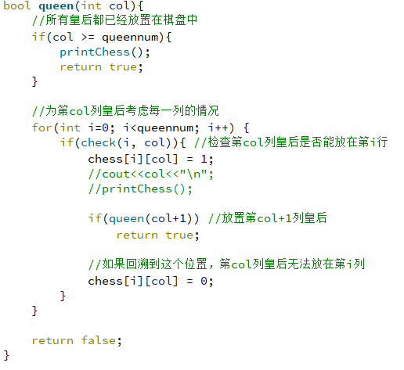
回溯搜索求解N皇后
注意这个代码是逐列放皇后

Slide 105
递归存在的问题
问题：
深度问题
当前状态
死循环问题

Slide 106
递归 vs. 树搜索
递归搜索：只保留从初始状态到当前状态的一条路径。
树搜索：保留所有已经搜索过的路径。

